Slide 1


Оптимизация логистики
SfeduNet X з40 Logista
ИТА ЮФУ
ИКТИБ
ЭФ ЮФУ

Slide 2

Анализ целевой аудитории
Проблема
Наша целевая аудитория :
1
Компании, чья деятельность включает процессы поставок
2
Логистические компании
Трудности при поиске надежных поставщиков
Риски потери денег и времени
Организации, занимающиеся анализом логистики
3
Необходимость сравнения цен и услуг

Slide 3

Предлагаемое решение
Увеличение эффективности и надежности организации логистических процессов
Маркетплейс логистических услуг, созданный на основе машинного обучения (ГНС, языковые модели, скоринговые модели и тд.) для анализа и оптимизации логистических процессов и поиска поставщиков
Возможность проводить анализ и контролировать процесс поставок в реальном времени
Повышение клиентской базы локальных производителей

Slide 4
Анализ конкурентов,
конкурентное преимущество
Название | Ссылка | Преимущества (с точки зрения пользователя) | Недостатки (с точки зрения пользователя) | Отличия (от вашего решения)
Alibaba | alibaba.com | Большой ассортимент, гарантия безопасности платежей | Высокие цены, языковой барьер | Не предоставляет информацию об отсутствии судимости и наличии административных правонарушений у поставщиков и заказчиков. В списке логистических услуг нет России
ATI | ati.su | Низкие цены на оптовые заказы, поддержка при выборе продукции | Ограниченный ассортимент, проблемы с доставкой | Невозможно посмотреть ставку при поиске грузов в бесплатной версии, не на всех предложенных вариантах машин есть цена за перевозку. Не предоставляет информацию об отсутствии судимости и наличии административных правонарушений у поставщиков и заказчиков
Transporeon | transporeon.com | Расчет наиболее эффективных маршрутов, визуализация данных | Качество результатов зависит от входных данных, высока цена. Очень сложный сайт, который больше похож на сайт-визитку компании | Сложно найти страницу с предложениями по перевозке. Не предоставляет информацию об отсутствии судимости и наличии административных правонарушений у поставщиков и заказчиков.
Freightos | freightos.com | Возможность связи с пользователями, доступ к транспортным услугам во всем мире | Ограниченный набор аналитических инструментов | Гиперчувствительная поисковая система. Не предоставляет информацию об отсутствии судимости и наличии административных правонарушений у поставщиков и заказчиков

Slide 5

Ценностное предложение
Мы помогаем малому и среднему бизнесу уменьшить затраты времени на поиск поставщиков и логистических услуг, автоматизировав процесс поиска и агрегирования данных из открытых источников с помощью нейросетевых технологий

Slide 6
Unit - экономика
поток посетителей | конверсия в 1-ю покупку | число платящих
13300 | 2,00% | 266
Средний чек | число покупок на 1 платящего | перем. издержки на продаже
6 500 ₽ | 7,5 | 5%
доход на 1 посетителя = 920 ₽
Стоимость привлечения посетителя = 19 ₽

Slide 7
Unit - экономика
Прибыль с когорты пользователей без пост. издержек за всё время | Доход с когорты пользователей за всё время | Расходы на привлечение всей когорты, в т.ч. з/п продажников | Фикс. расходы в месяц на зарплаты, аренду офиса, сервера, лицензии | Прибыль с пост. Издержками (за год)
11 982 675 ₽ | 12 232 675 ₽ | 250 000 ₽ | 755 000 р. | 11 227 675 р.

Slide 8
Предполагаемые доходы и расходы в первый год деятельности
Доходы (итог за год) | Расходы (итог за год) | Предполагаемая прибыль (за год)
9 254 400 ₽ | 1 429 306 ₽ | 1 825 094 ₽

Slide 9

Объемы рынка
₽953 млн..
TAM
Общий объем рынка
Оценка объёма рынка логистич6еских услуг
в России
₽ 153 млн.
SAM
Доступный объем рынка
$24 млн.
SOM
Реально-достижимый объем рынка

Slide 10

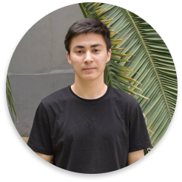




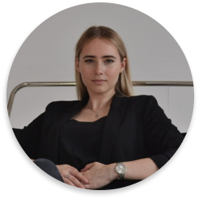

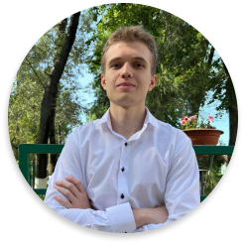
Команда «SfeduNet X з40 Logista»
Игорь
Валухов
ML Engineer
Арслан
Боваев
Разработчик
Вадим
Волощук
Капитан команды
Дмитрий
Кабаков
Проджект-
менеджер
Тимур
Гаджиев
Разработчик
Руслан
Пашковский
UX/UI
Анастасия
Хлусова
UX/UI
Татьяна
Прожик
Аналитик
Артемий
Кулешов
Аналитик

